Slide 1
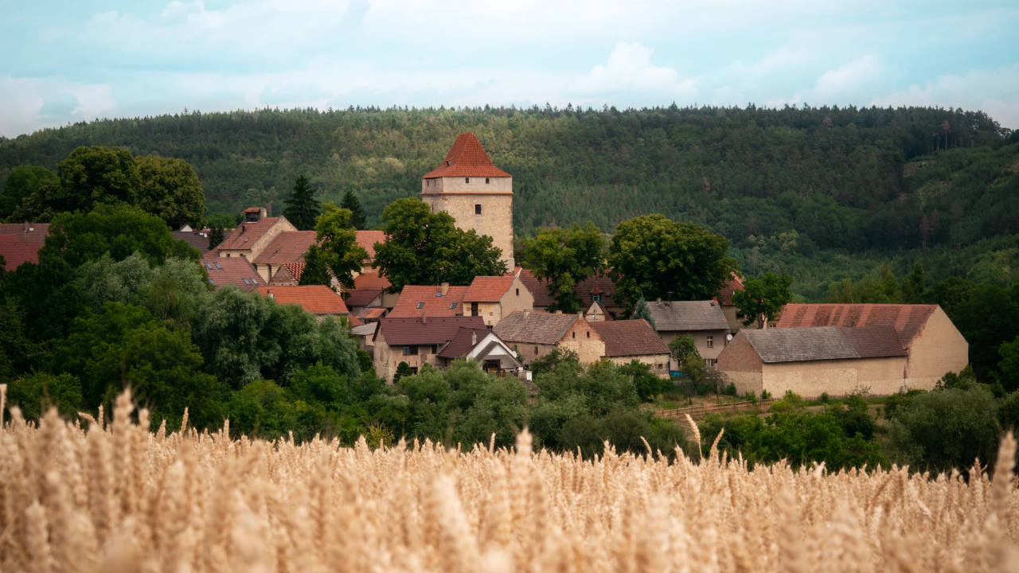
Mediální plán – Tvrz Divice

Slide 2
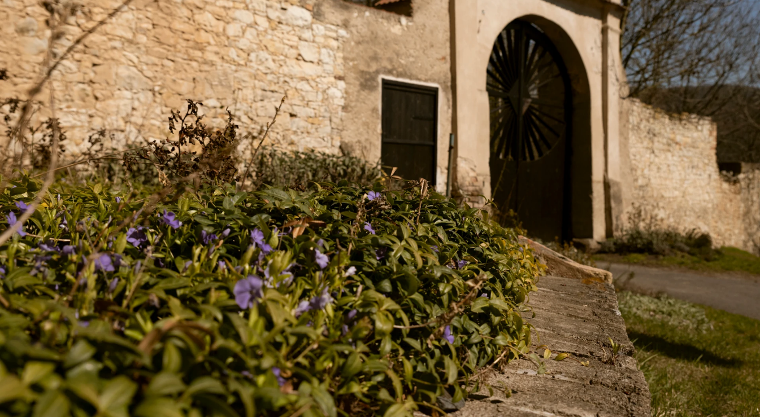
Tvrz Divice

Slide 3
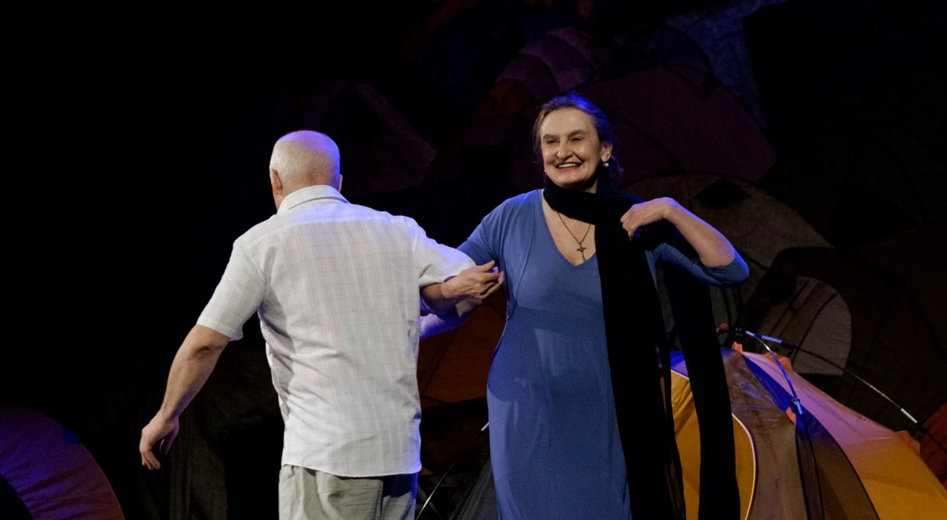
Analýza dosavadních forem komunikace
Facebook – 2 341 fanoušků – 2 518 sledovatelů
Příspěvek na FB Tvrz přidává jednou za 3 dny
Instagram – 1207 sledujících – stejné příspěvky jako na FB
Vyšší „lajkovanost“ na FB než na IG
Mezi příspěvky patří i videa, která Tvrz sdílí
Webové stránky Tvrze – program, e-shop

Slide 4
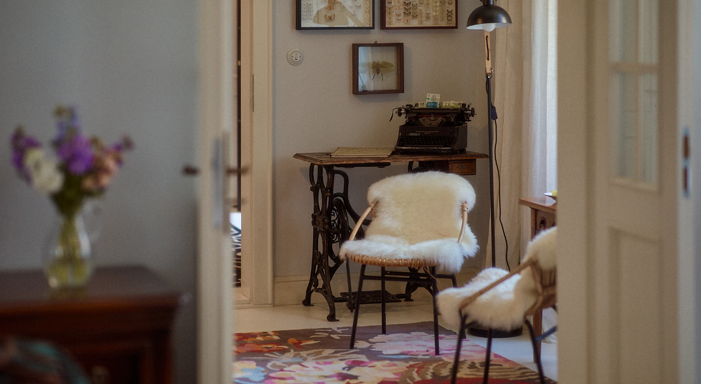
Cíle komunikační kampaně
Zvýšit povědomí o Tvrzi Divice
Zvýšit povědomí o akcích, které se konají na Tvrzi
Vyrovnat výši zájmu akcí, které pořádá samotná Tvrz s akcemi Studia DVA
Vytvořit účet Tvrze na soc. síti Tik Tok

Slide 5
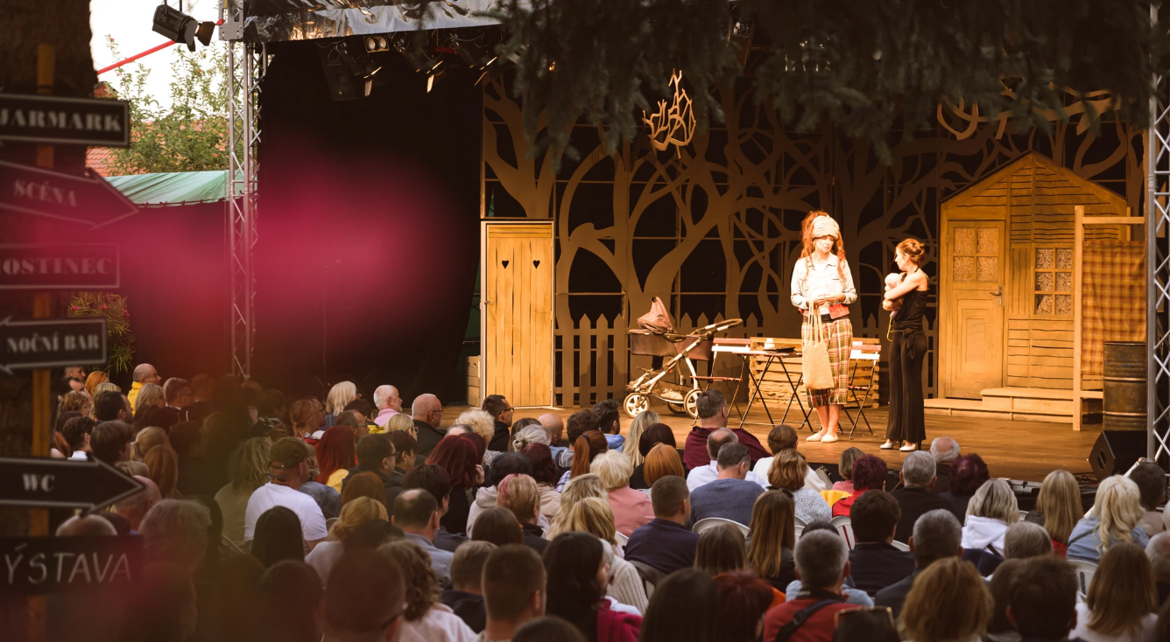
Cílové skupiny
Mladí lidé – 12 až 26 let
Studenti základních, středních a vysokých škol

Slide 6
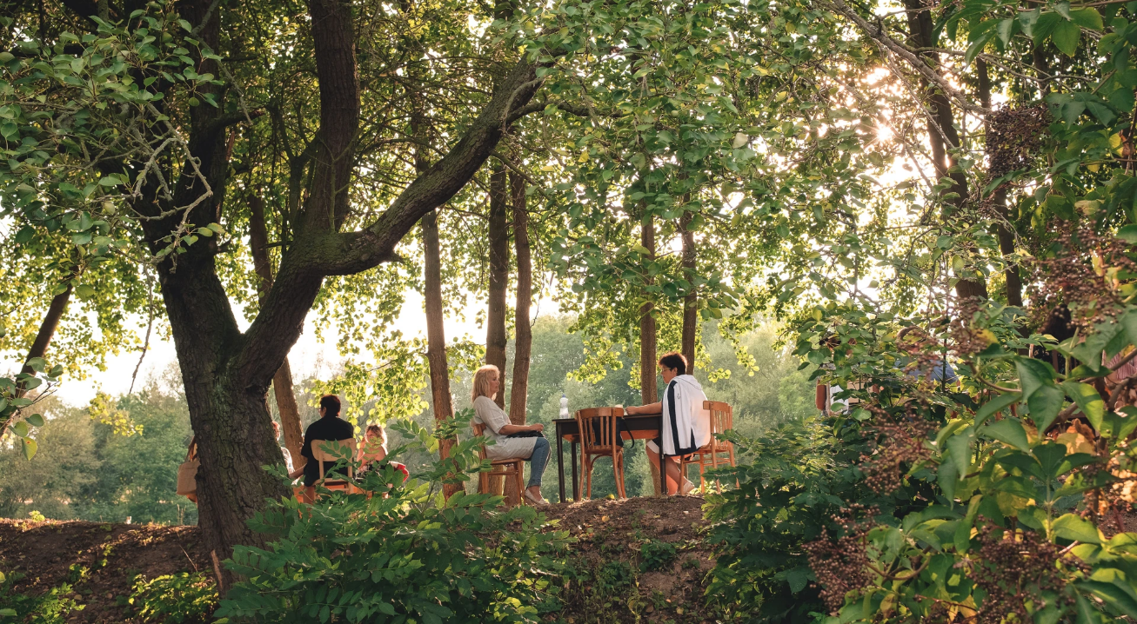
Návrh a pojetí kampaně
Založení účtu na Tik Tok platformě
Atraktivní příspěvky pro mladé lidi
Propojit mladší generaci s Tvrzí
Úprava programu Tvrze – uvádět adaptace děl Malý Princ, Smolíkovi – Studio DVA

Slide 7
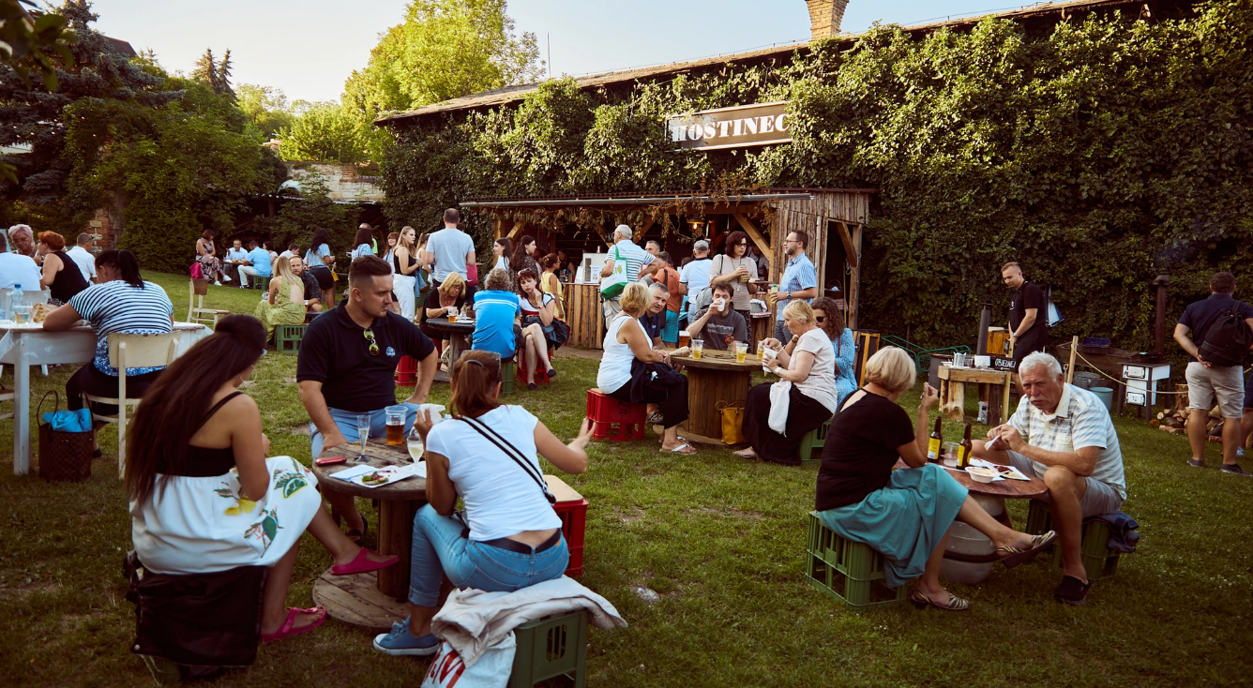
Model AIDA
A – upoutání pozornosti – skrz známou tvář na Tik-Toku či reels
I – vzbudit zájem o produkt – přizpůsobení programu mladším divákům
D – přání vlastnit produkt – divák se chce účastnit představení za účelem potkat svého oblíbeného herce a vidět ho na jevišti
A – výzva k akci – v Tik-Toku herec vyzývá k návštěvě, zmíní, že si mladý divák může lístek přát jako dárek k Vánocům

Slide 8
Mediální plán

Slide 9
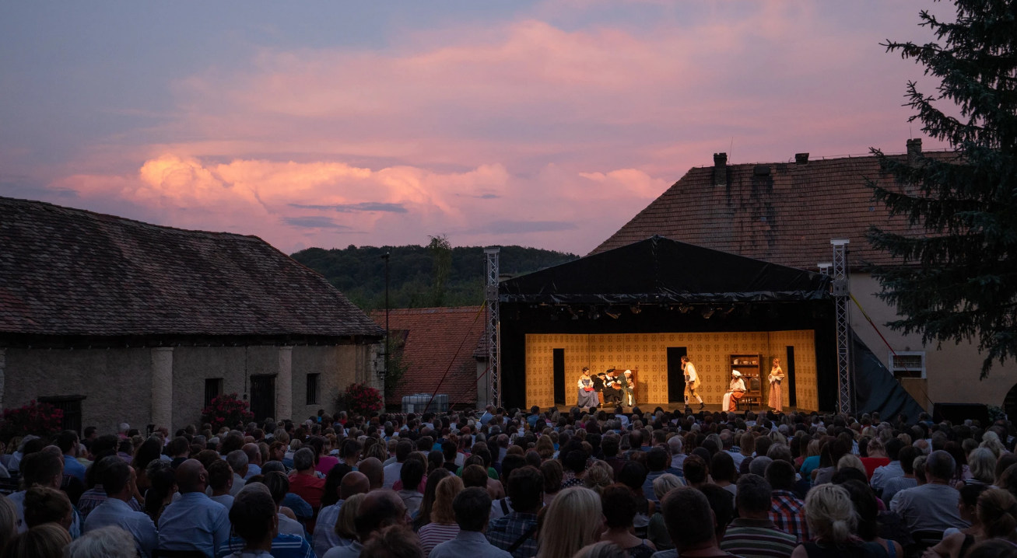
Návrhy dalších způsobů propagace
Pořádání meet and greet s herci po nebo před představením
Propagování by to bylo pomocí sociálních sítí s pomocí herců

Slide 10
Identifikace rizik
RIZIKO | DŮSLEDKY | MOŽNOST SNÍŽENÍ RIZIKA
Vládní opatření proti šíření nákazy COVID-19 | Omezení, zrušení kulturní akce | Nízká – vládní opatření zasahují všechny kulturní akce stejně
Počasí | Zrušení představení, nespokojenost návštěvníků | Střední – lidé před představením dostávají pláštěnky
Ztráta zájmu návštěvníků Tvrze Divice | Pokles počtu návštěvníků | Vysoká – skrz atraktivní nabídku služeb a produktů a dobrou propagaci

Slide 11
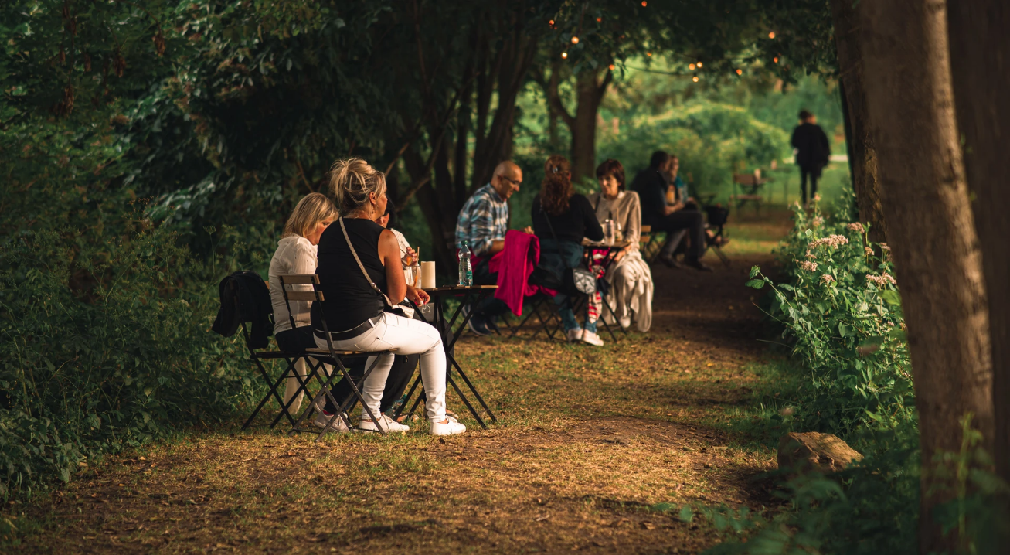
SMART cíl
S – konkrétní – navýšení počtu sledujících na soc. sítích (FB + IG)
M – měřitelný – zvýšení čísel sledujících o 10% za čtvrt roku
A – dosažitelný – ano, díky zaplacené reklamě na soc. sítích
R – realistický – podle našich výpočtů ano (každý den by měl přibýt 1 sledující na IG a 3 na FB)
T – časově orientovaný – čtvrt roku

Slide 12
Rozpočet kampaně
Položka | Počet inzercí | Cena za inzerci za den | Cena celkem
Tvrz Divice
Inzerce příspěvku na Facebooku | 37 | 200 Kč | 7 400 Kč
Inzerce příspěvků na Instagramu | 45 | 300 Kč | 13 500 Kč
Inzerce videí na TikToku | - | - | 11 250 Kč
Studio DVA
Inzerce příspěvku na Facebooku | 16 | 200 Kč | 3 200 Kč
Inzerce příspěvků na Instagramu | 21 | 300 Kč | 6 300 Kč
41 650 Kč

Slide 13
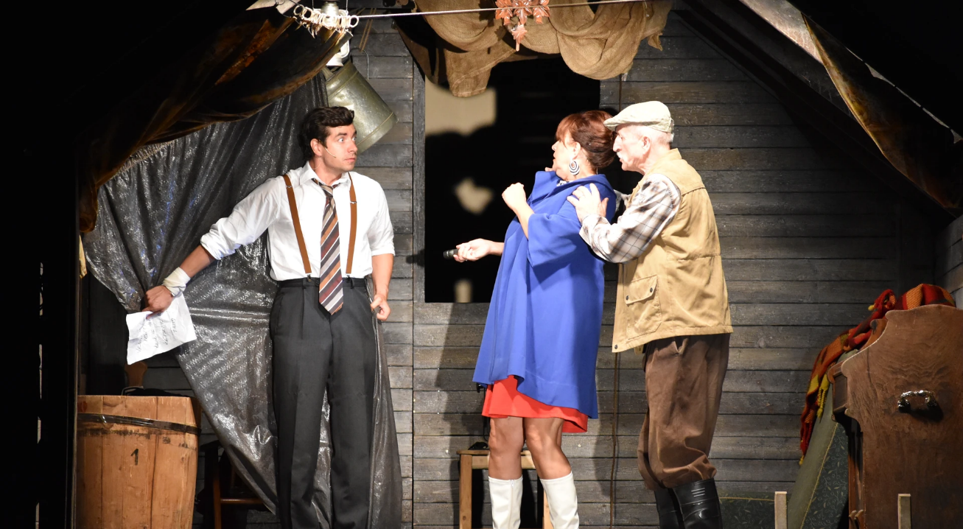
Děkujeme za pozornost

